Slide 1
Français 103
Chapitre 9, leçon 3

Slide 2
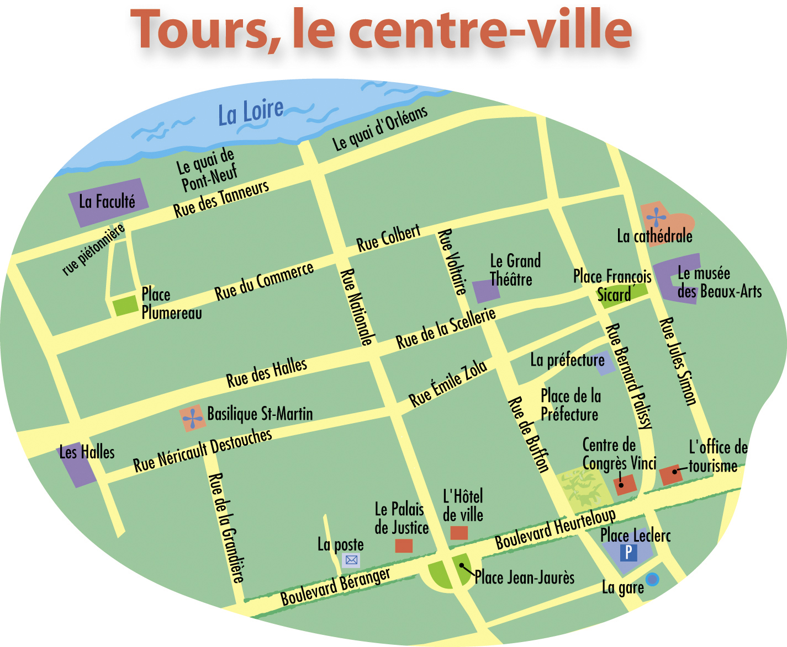

Slide 3
Vrai ou Faux?
Corrigez les phrases fausses.
1. Le Palais de Justice est sur le Boulevard Béranger.
2. Vous êtes au Musée des Beaux-Arts. Pour aller à l’office de tourisme, vous prendrez la Rue de la Scellerie.
3. Vous êtes au Grand Théâtre. Pour aller à la place Leclerc, vous allez à droite dans le Boulevard Heurteloup.
4. Si vous êtes à l’Hôtel de ville, la place Jean-Juarès est tout droit devant vous.
5. La Faculté se trouve sur la Rue du Commerce.
6. Si vous allez de la préfecture au parc, vous traversez la Place de la Préfecture.
7. Vous êtes à la Basilique St.-Martin et vous prenez la Rue des Halles. La rue de Buffon est la quatrième rue à droite.

Slide 4
Pour aller du café Fuel à la bibliothèque…..
Tu iras tout droit dans la rue First. Tu tourneras à gauche à Fifth Avenue, et puis, tu traverseras le campus par le petit chemin (=path) à votre droite. La bibliothèque est en face de Old Sem.
À vous ! Comment aller :
-Du café Fuel au centre sportif de Cornell College?
-Du théâtre Kimmel à College Hall?
-De votre résidence à South Hall?
-Du Centre des arts littéraires (Van Etten-Lacey House) au musée Anderson (Norton Geology)?

Slide 5
Le Logement

Slide 6
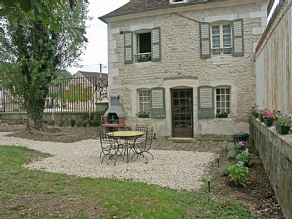
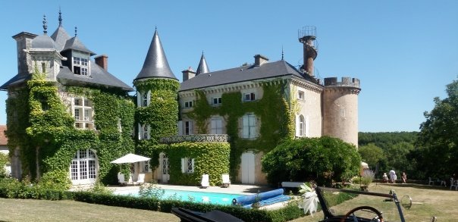
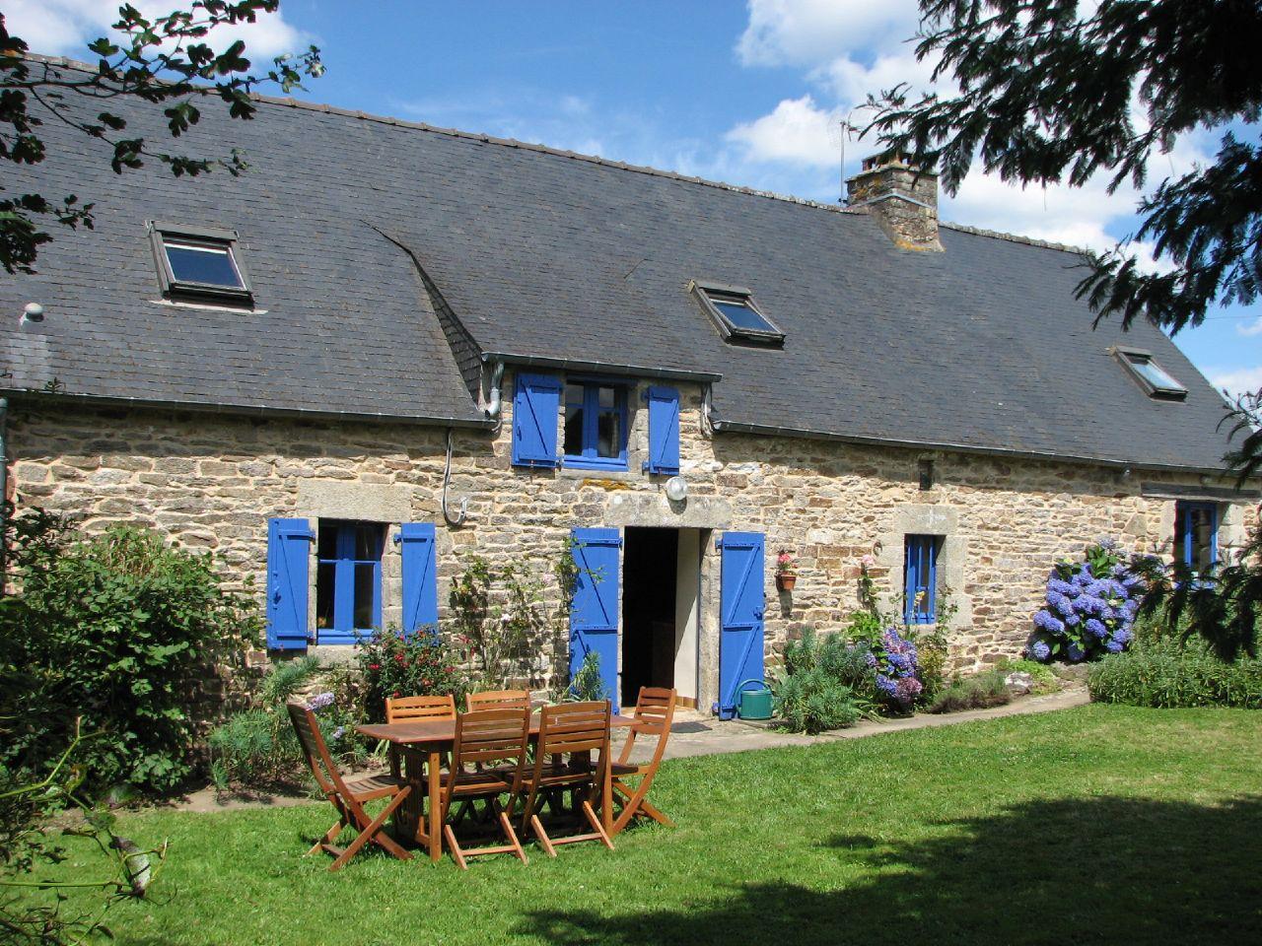

Slide 7
« Les Gîtes de France»
Un tourisme d'authenticité, de convivialité, de nature, de calme, de découverte et d'espace
la conservation du patrimoine et de l'environnement
Le développement local et durable pour le tourisme rural.
43 000 hommes et femmes vous ouvrent leurs maisons, toutes uniques, toutes différentes.
http://www.gites-de-france.com/nos-valeurs.html

Slide 8
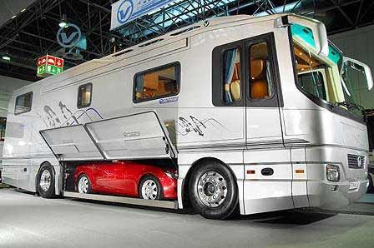
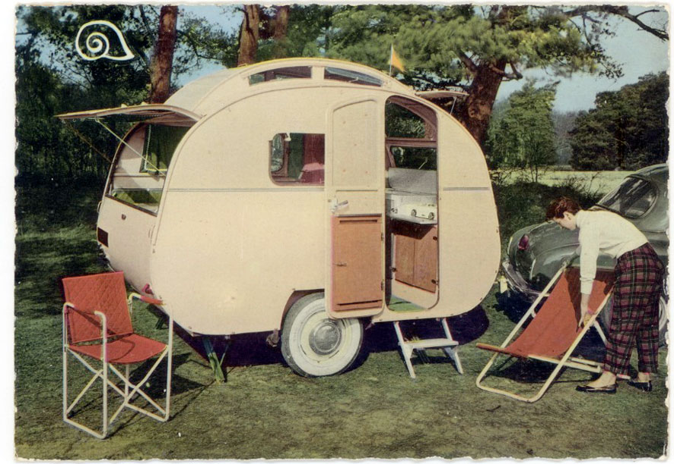
Le camping-car
La caravane

Slide 9
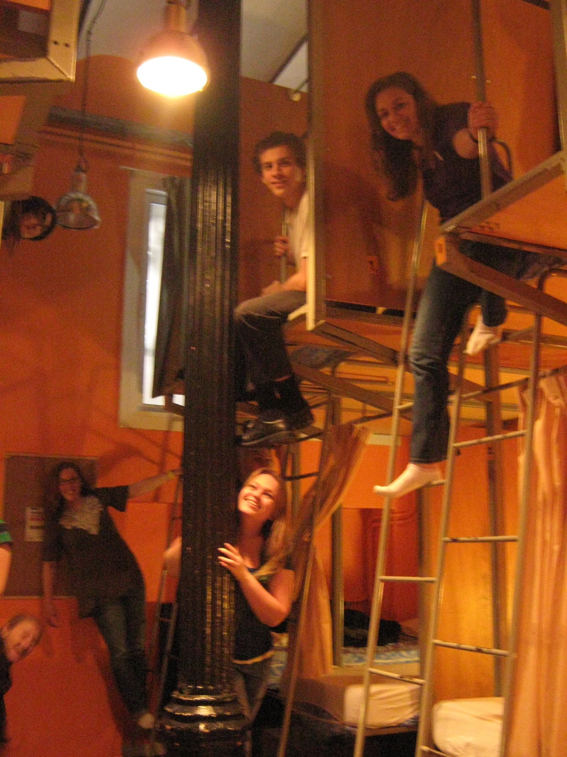
FRE 206/302:
Aix-en-Provence Course Trip, BATY
Excursion de weekend!
Auberge de jeunesse à
Barcelone

Slide 10
Est-ce que vous préférez loger dans un hôtel chic ou un logement qui coûte moins cher?
Est-ce que vous préférez un hôtel qui se trouve au centre-ville ou dans un quartier plus calme?
Est-ce que vous aimez les villes où il y a beaucoup de touristes? Pourquoi?

Slide 11
Les pronoms relatifs
Qu’est-ce qu’un pronom relatif?
Un pronom relatif introduit une proposition subordonnée (subordinate clause).
“which/that/who/whom/where/when”
Qui (+ verbe) (which/that/who)
Que (+ sujet) (which/that/whom)
Où (where/when)

Slide 12
David est un guide. + Il a beaucoup de talent.
= David est un guide qui a beaucoup de talent.
Rome est une ville. +
Rome est connue pour son architecture.
= Rome est une ville qui est connue pour son architecture.

Slide 13
C’est une ville. +
Il y a beaucoup de monuments dans cette ville.
= C’est une ville où il y a beaucoup de monuments.
L’automne en France, c’est la saison où il commence à faire froid.

Slide 14
Exemples
Paris est une ville qui est connue comme la “ville de lumière.”
Paris est une ville que mon père a visité.
Paris, c’est une ville où il y a beaucoup de monuments historiques.
Gerard Dépardieu est un acteur qui joue dans beaucoup de films français.
Daniel Auteuil est un acteur que j’aime beaucoup.

Slide 15
Des précisions
La personne qui parle emploie des prépositions relatives pour identifier la personne ou la chose à laquelle elle fait allusion. Suivez les modèles.
Modèles: Tu veux utiliser quel ordinateur?
a. Olivier l’utilise. = Je veux l’ordinatuer qu’Olivier utilise.
Il a beaucoup de mémoire. = Je veux l’ordinateur qui a beaucoup de mémoire.
1. Tu veux voir quel château?
a. Tout le monde l’adore.
b. Il a un jardin et une piscine.
c. On l’a construit en 1706.
d. Il est en pierre.
2. Vous resterez à quel hôtel?
a. L’hôtel au coin de la rue Saint Pierre.
b. Je l’ai vu dans une photo.
c. Mes parents le connaissent.
d. L’Office de Tourisme nous l’a montré hier.

Slide 16
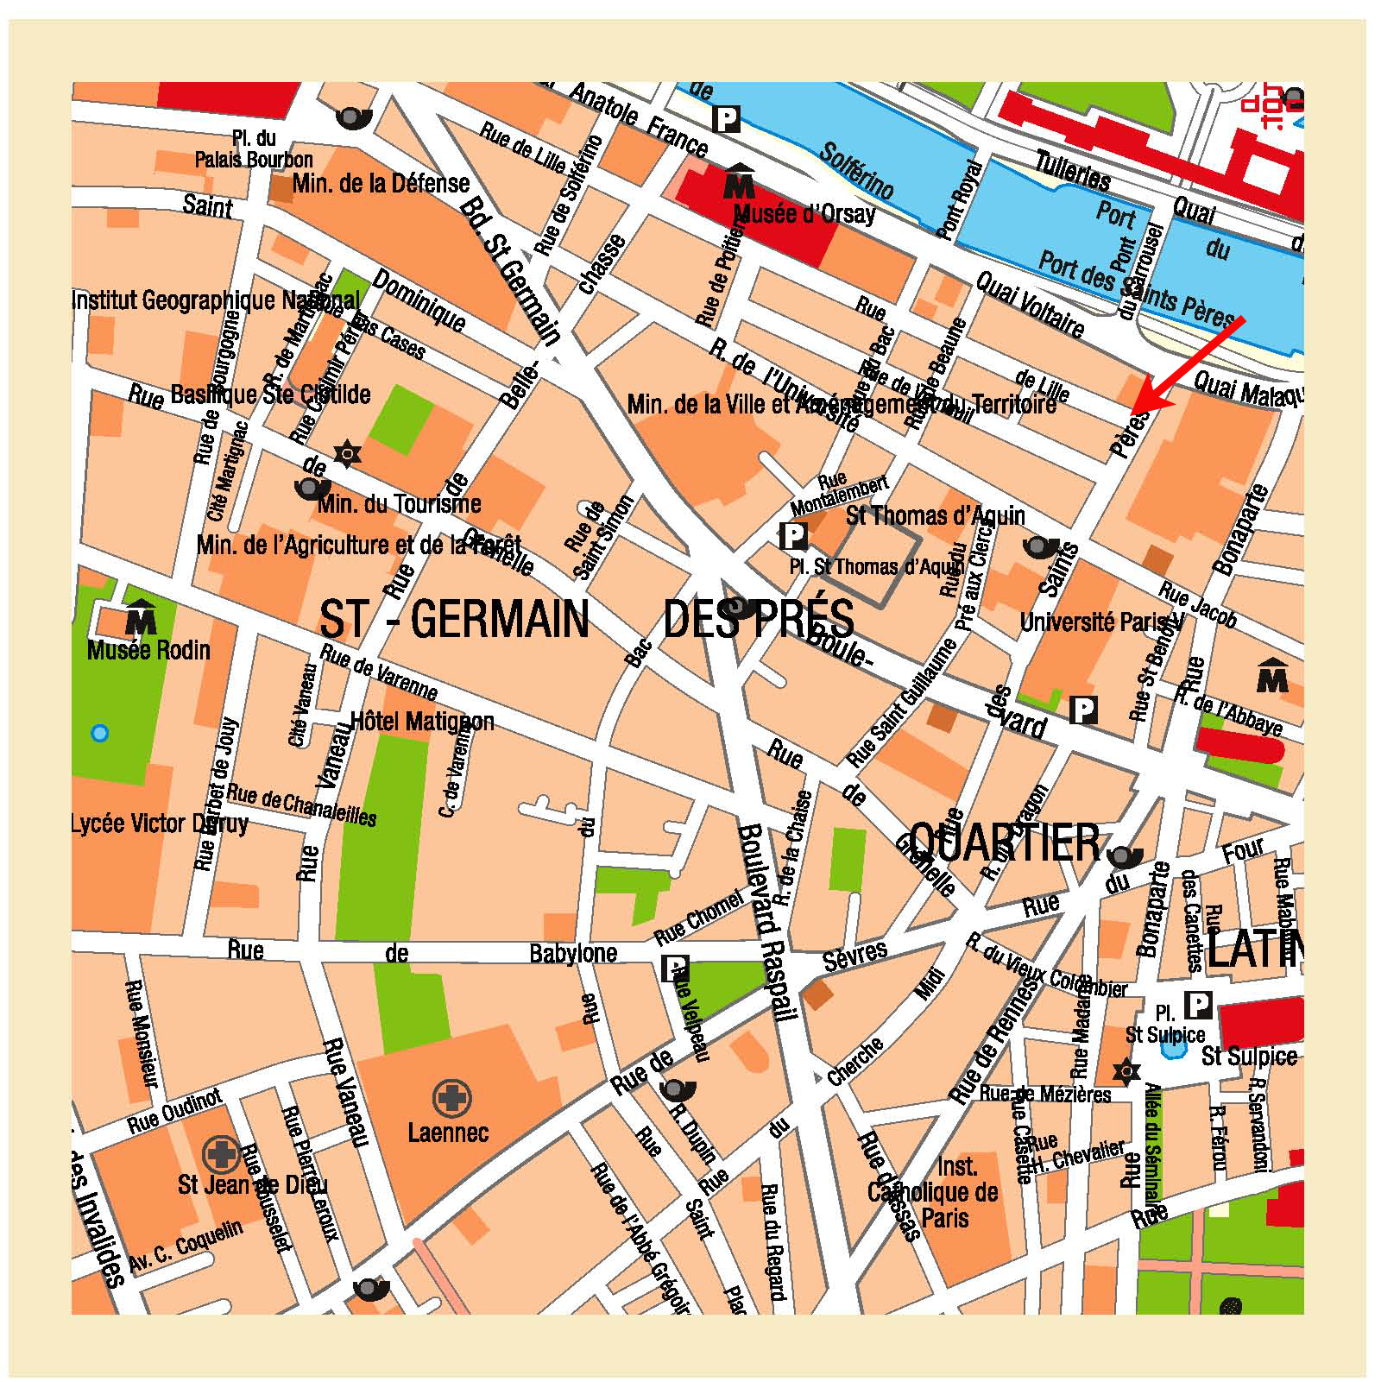

Slide 17
Le patrimoine: cultural and historical heritage

Slide 18
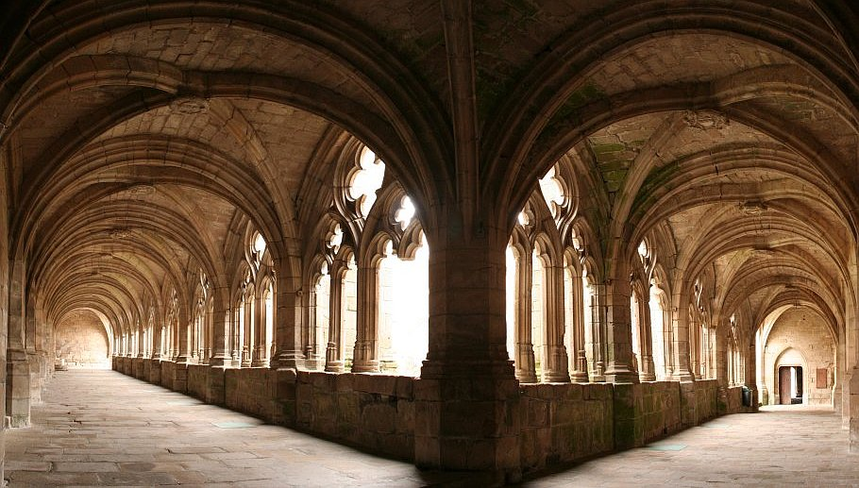
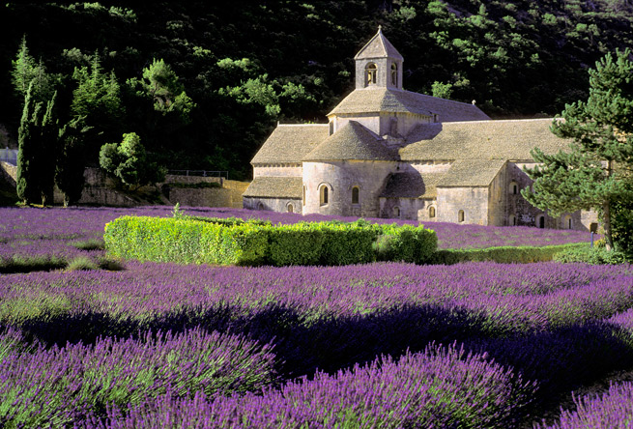
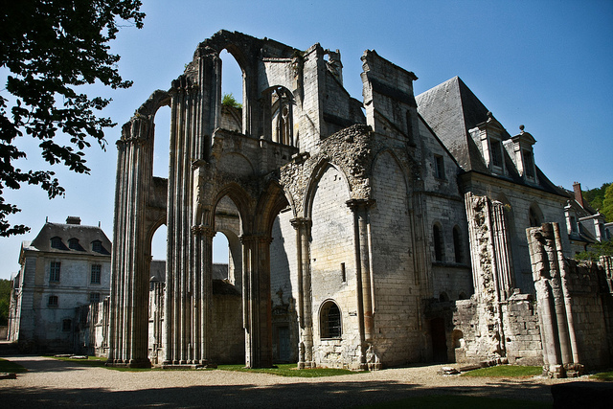
Abbaye de Senanque en Provence
Abbaye de la Chaise-Dieu en Haute-Loire
Abbaye de Saint-Wandrille de Fontenelle en Normandie

Slide 19
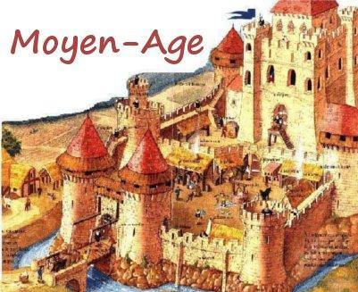
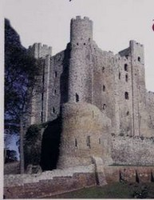
Tours
Châteaux forts

Slide 20
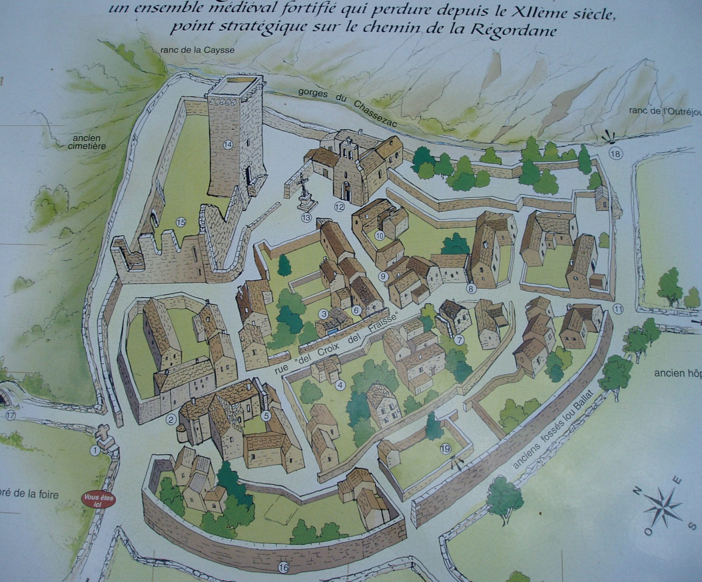
Plan de village médiéval

Slide 21
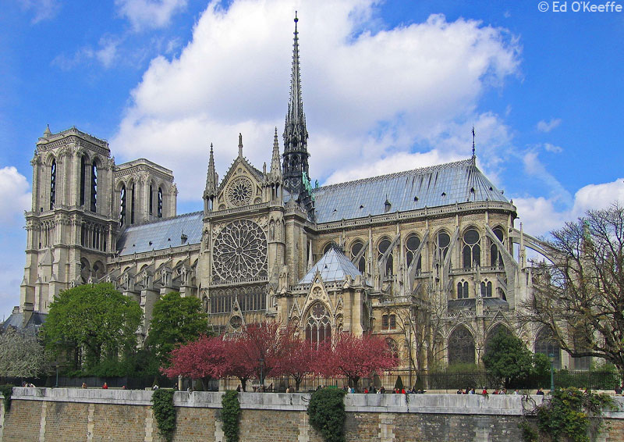
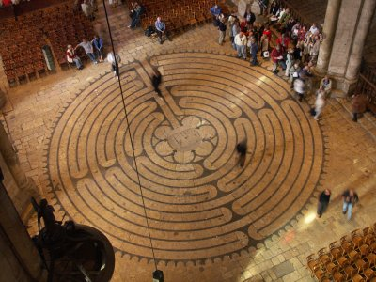
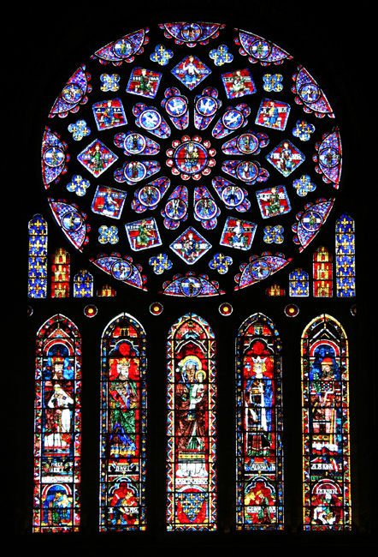
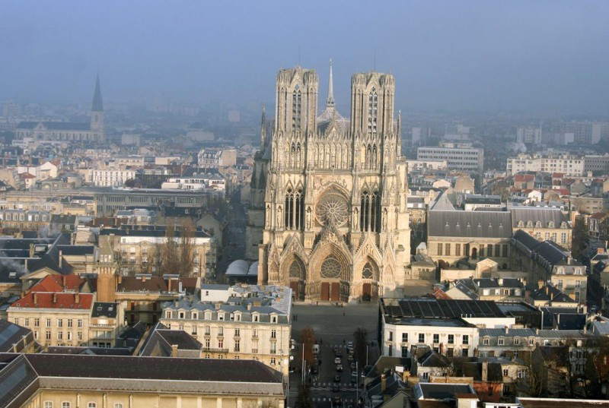
Les Cathédrales:
Notre Dame, Reims, Chartres

Slide 22
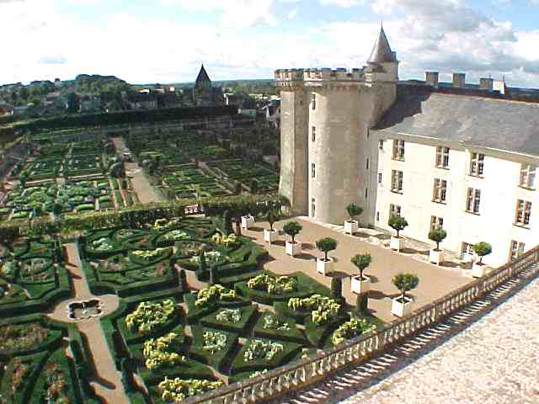
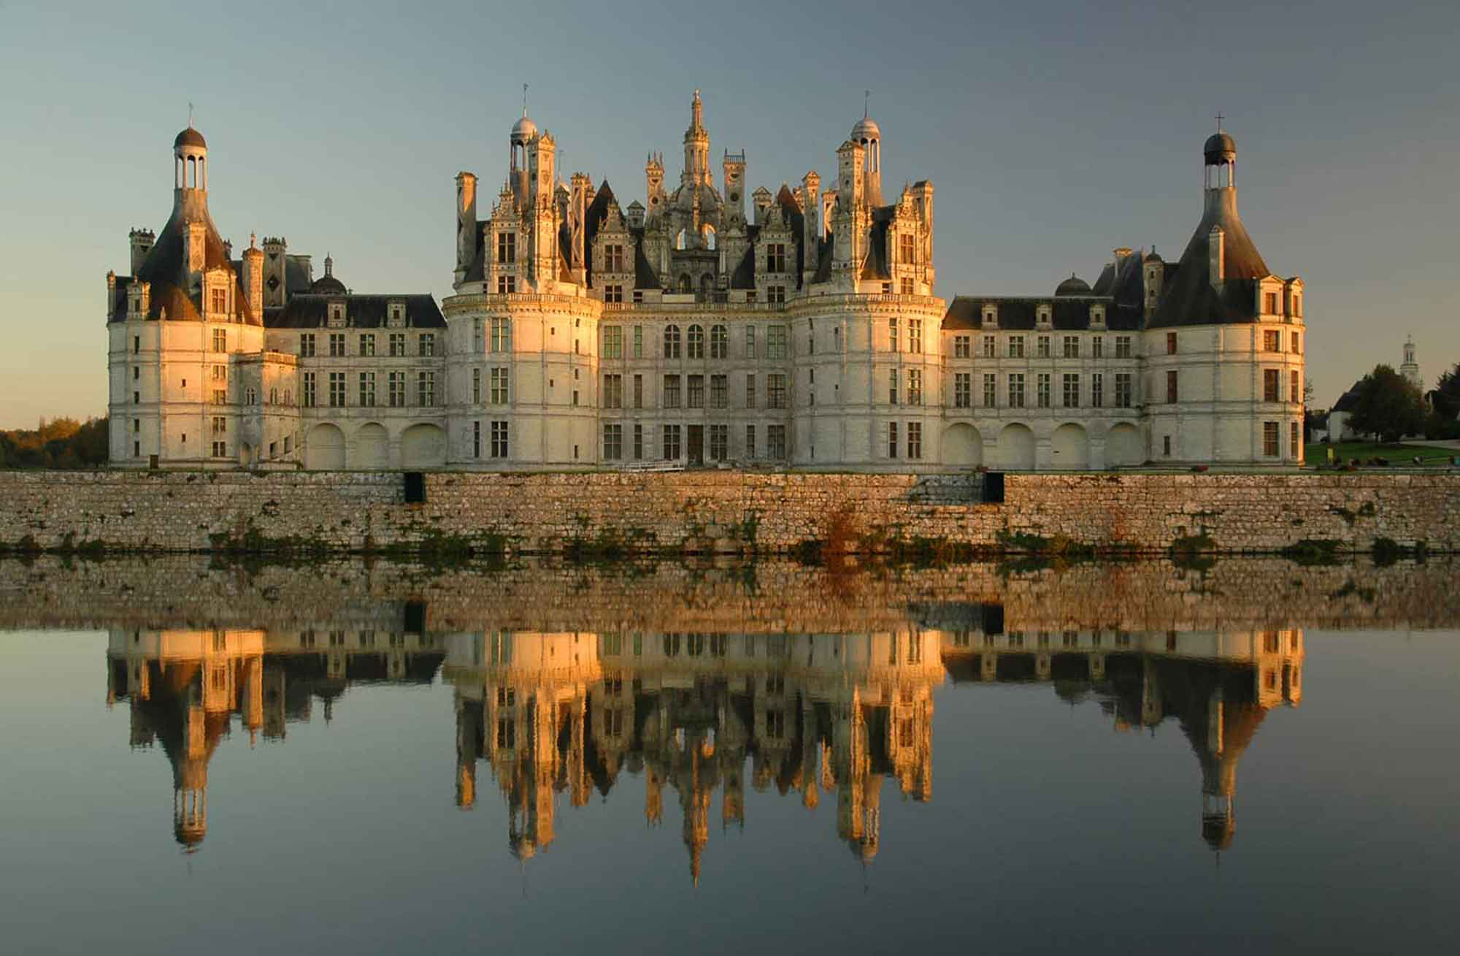
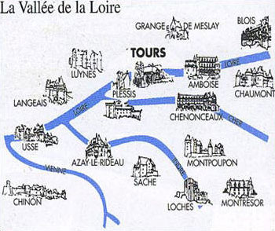
Les Châteaux de la Loire:
Villandry et Chambord

Slide 23
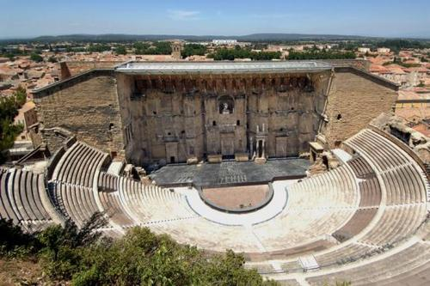
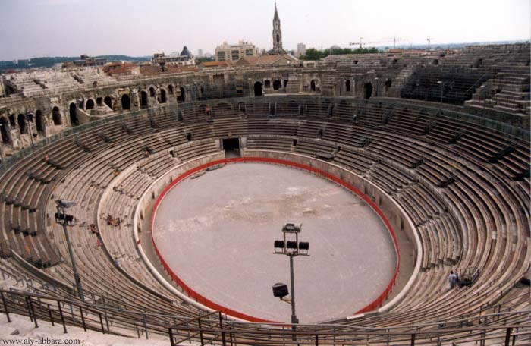
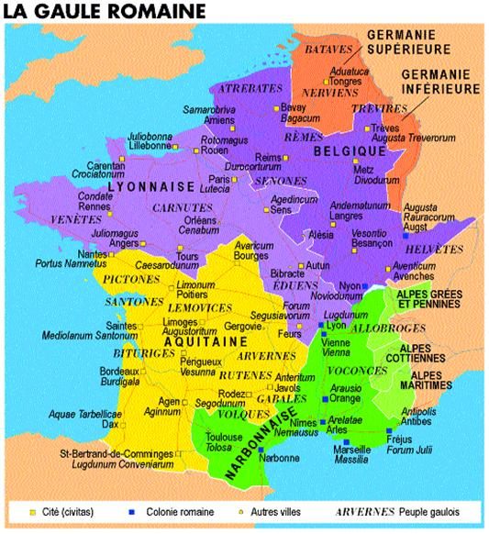
Théâtres romains à Orange et Nîmes

Slide 24
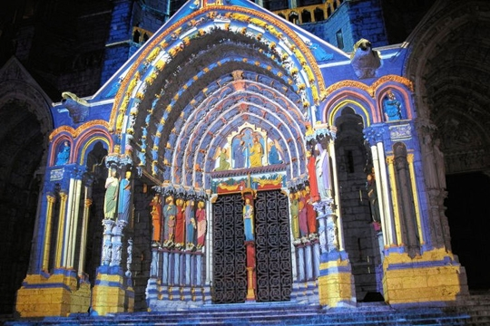
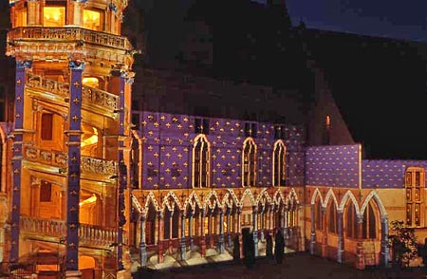
Spectacles Son et lumière
Chartres
Château de Chambord

Slide 25
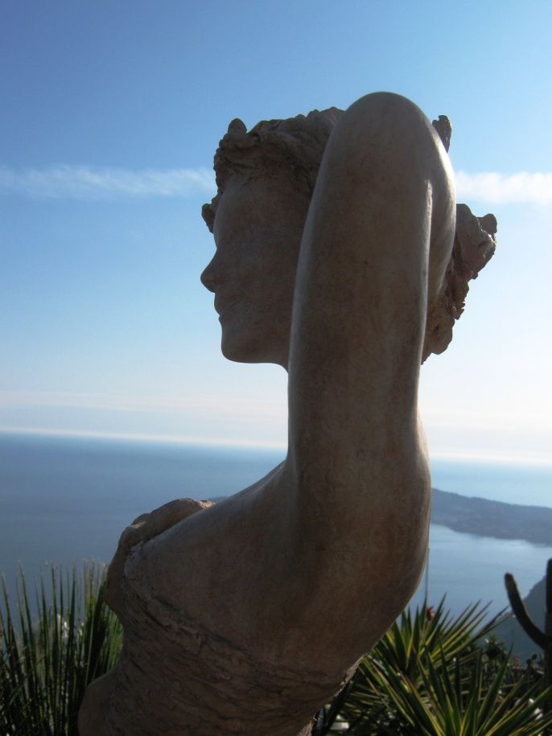
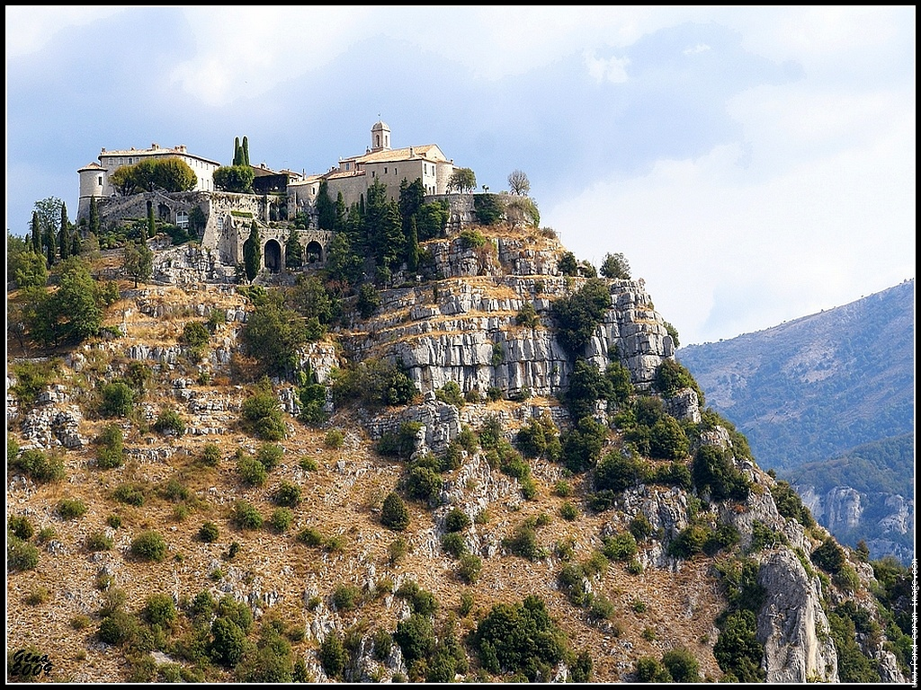
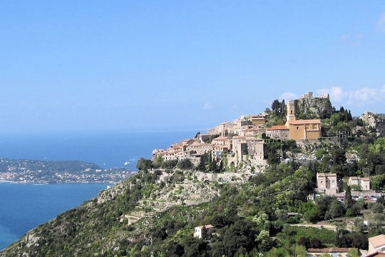
Villages perchés:
Gourdon et Eze

Slide 26
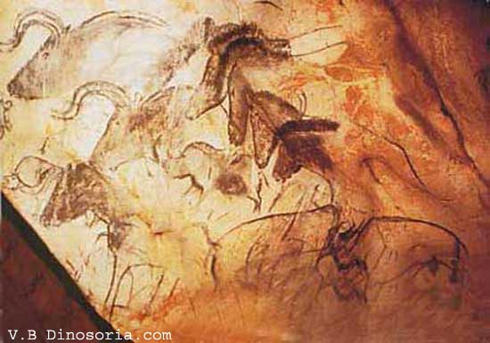
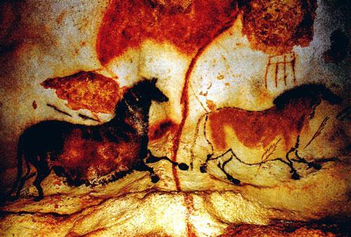
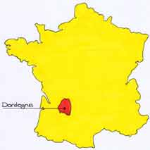
Grottes préhistoriques:
Chauvet et Lascaux

Slide 27
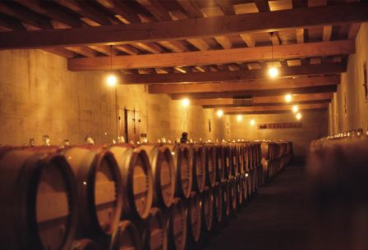
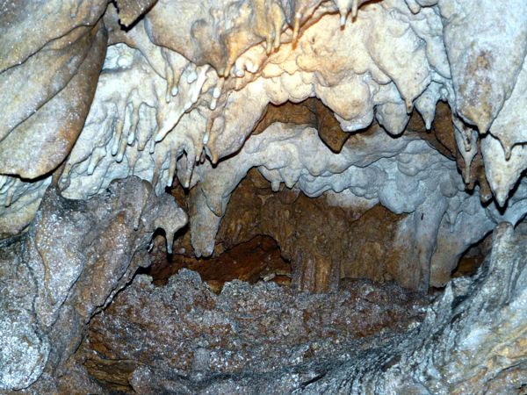
Une Cave n’est pas
une grotte!

